Slide 1


Slide 2
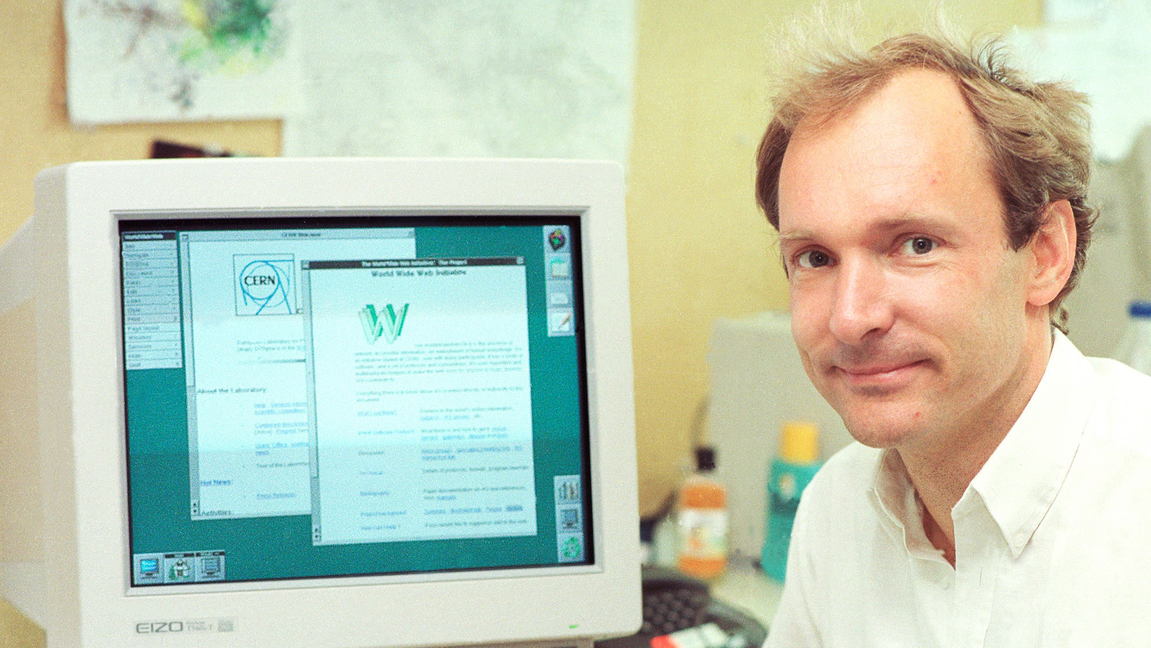

Slide 3
index.html
해당 주소의 첫 페이지
ex) localhost:5000
만약 파일명을 study.html로 바꾸었다면?
localhost:5000/study.html 로 접속해야
React 를 build 하면 딱 하나의 html인 index.html만 생성됨

Slide 4

태그 (tag)
속성(attribute)

Slide 5
참고할만한 사이트
https://www.w3schools.com/ W3Schools
HTML, CSS, JavaScript 튜토리얼 사이트
https://developer.mozilla.org/ko/ MDN
모질라 재단에서 운영하는 웹 표준을 정리해 놓은 사이트

